Slide 1
La scuola dell’infanzia di San Pietro Polesine presenta...

Slide 2
“Giornata della Terra - edizione 2020”
“Come la natura
si è riappropriata dei propri spazi...
al tempo del lockdown e del COVID‐19”

Slide 3
LE ESPERIENZE RACCOLTE SONO STATE SVOLTE DAI BAMBINI
in parte in presenza a scuola
e in parte in DAD
(didattica a distanza)

Slide 4
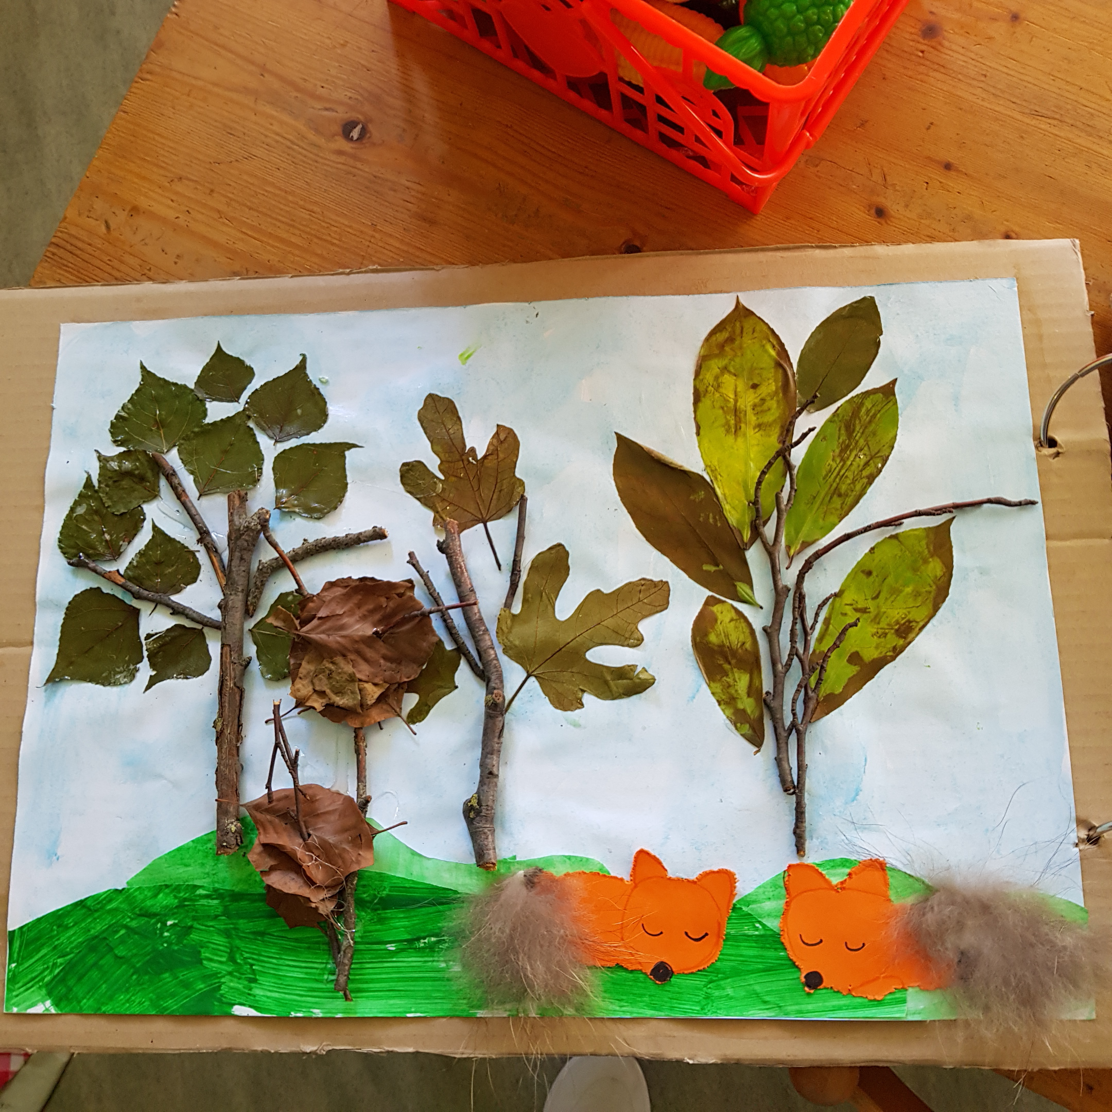
Abbiamo sperimentato
l'elemento terra

Slide 5
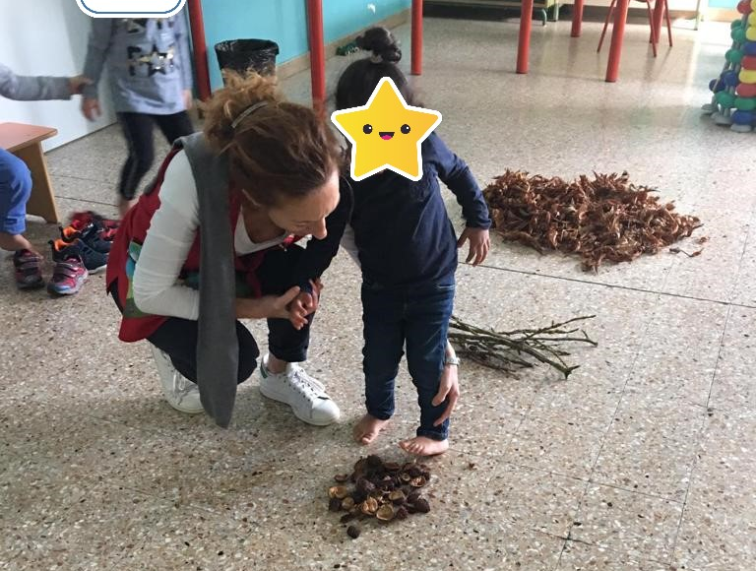
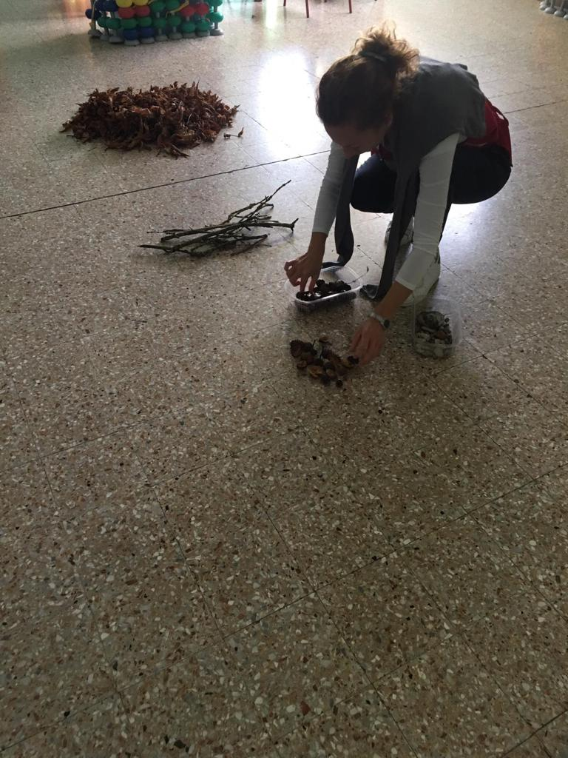
Esperienze sensoriali

Slide 6
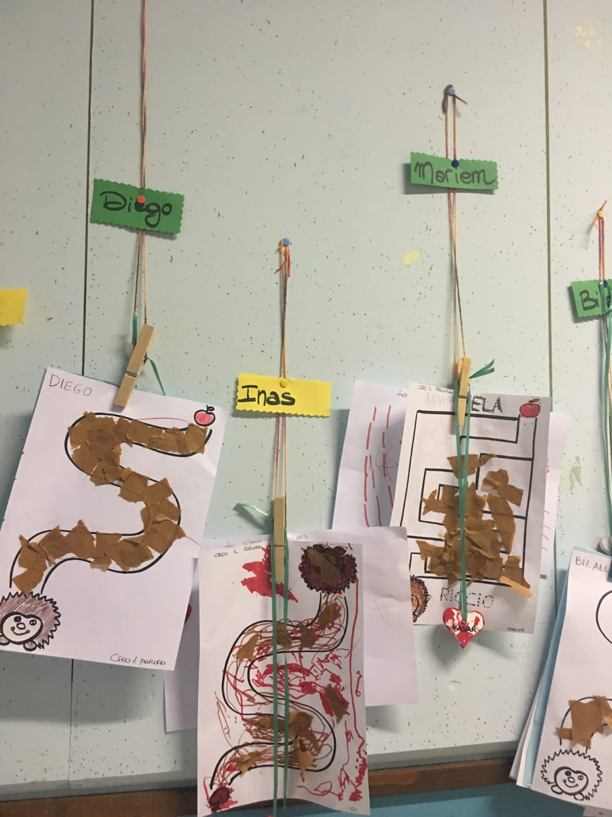
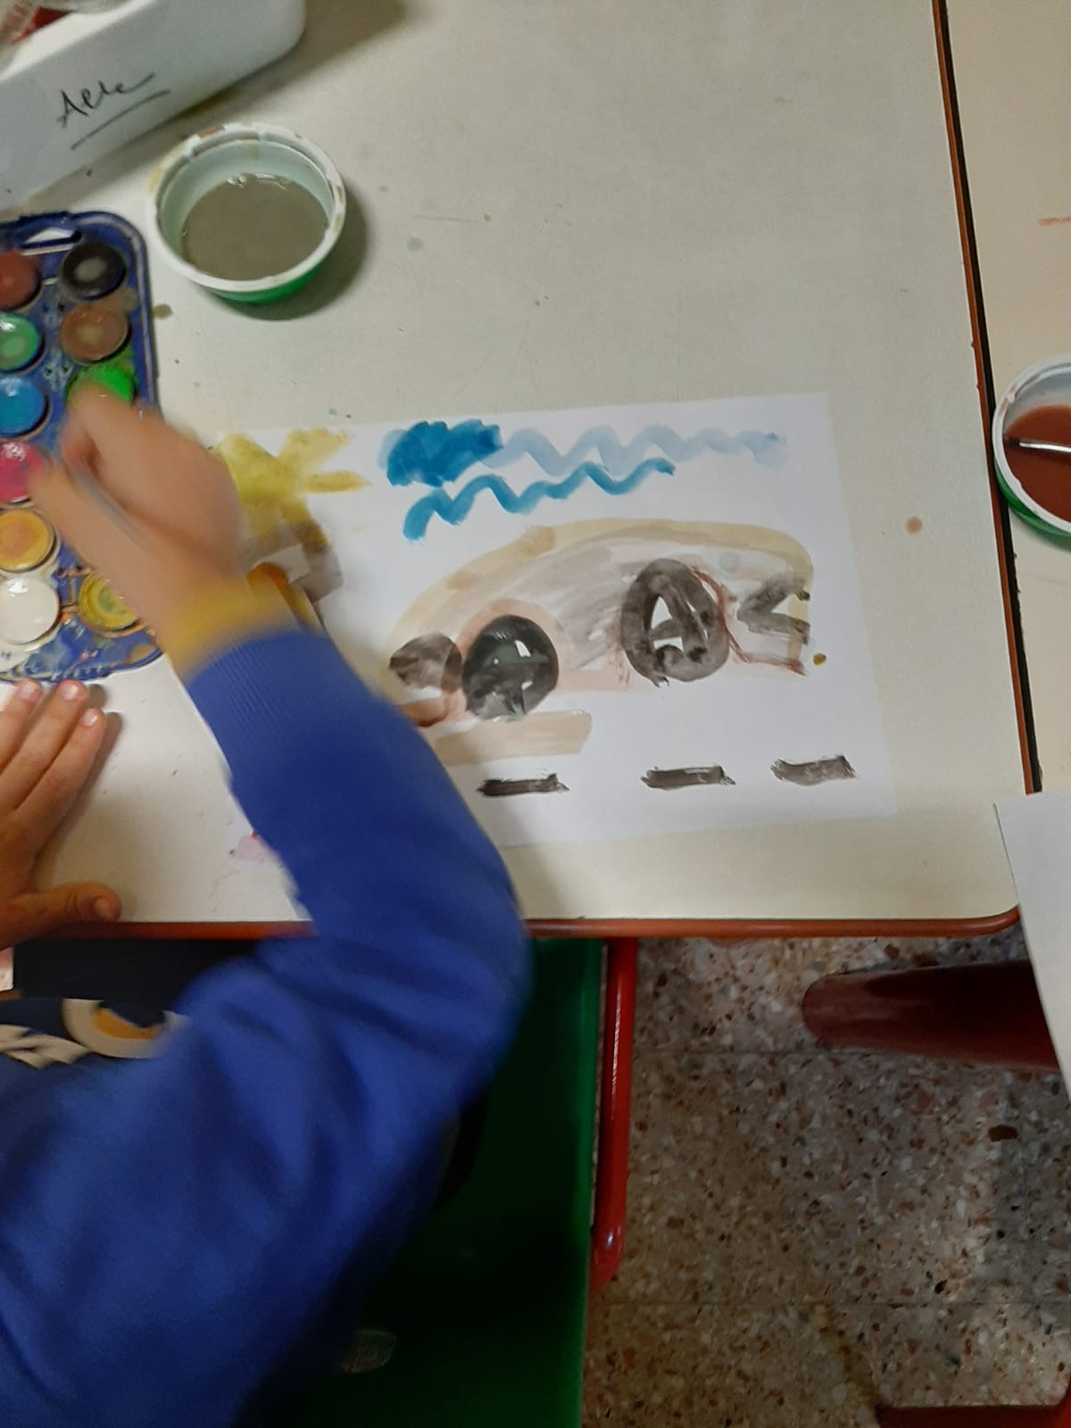
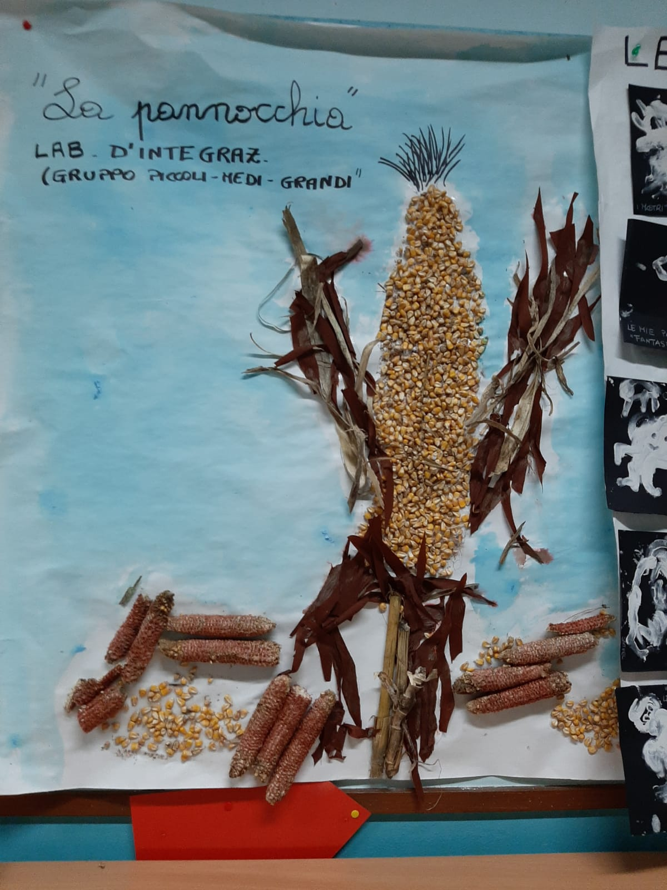

Slide 7
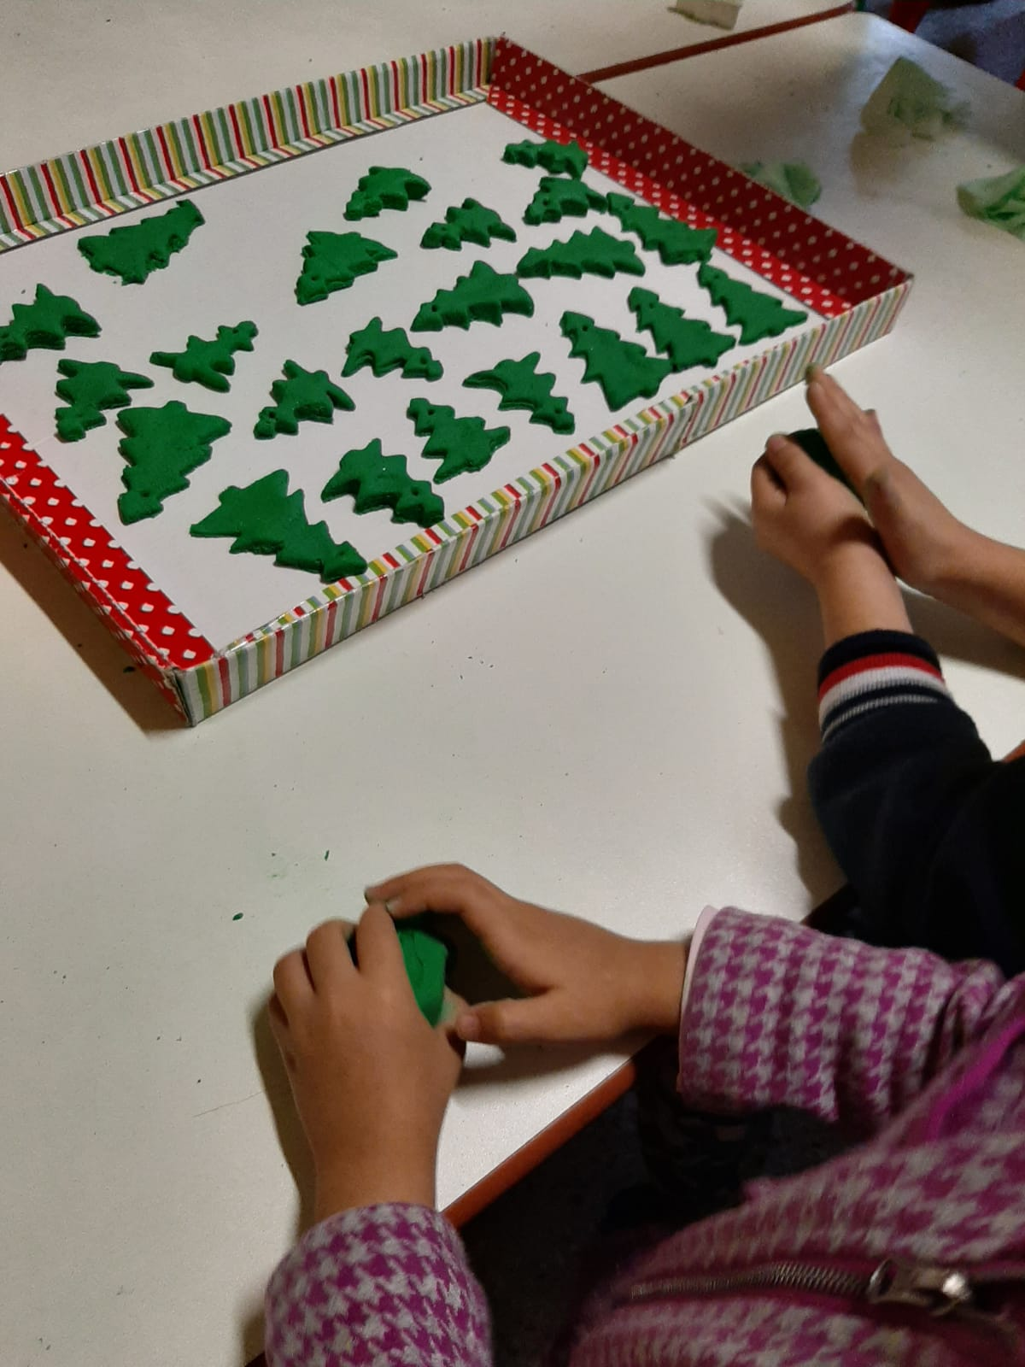
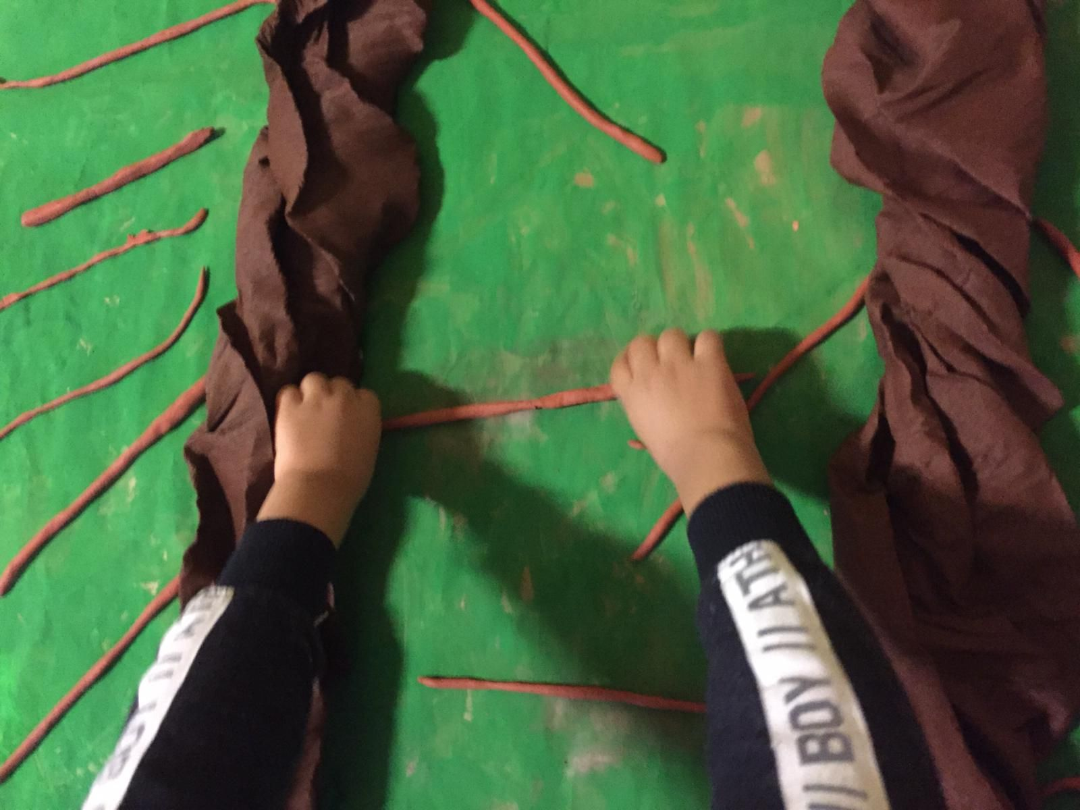
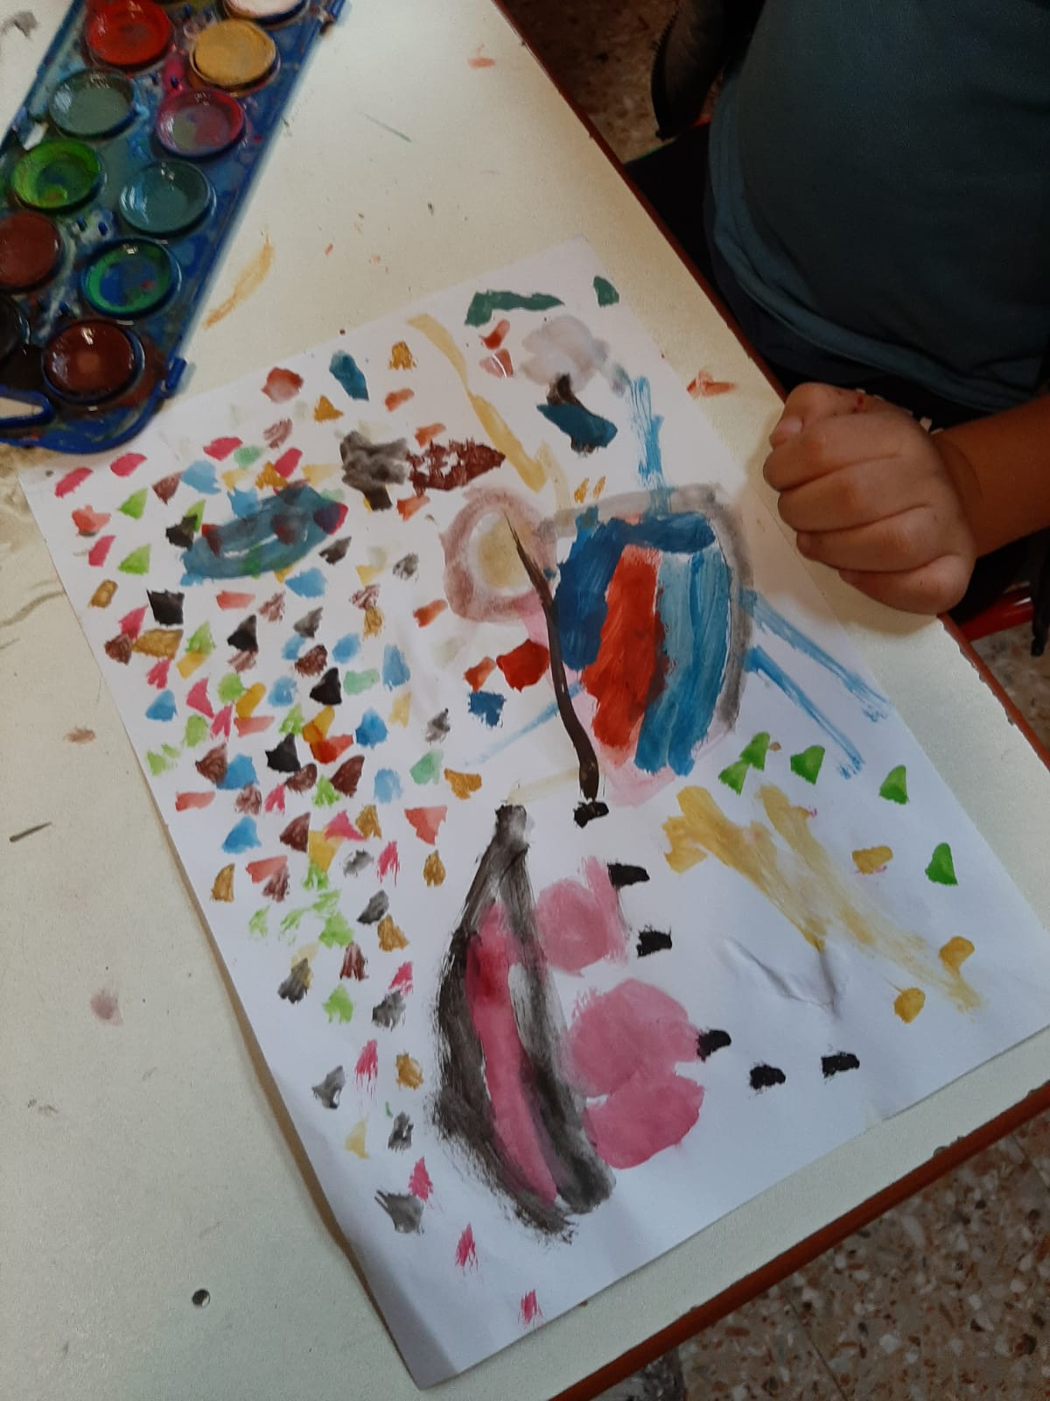
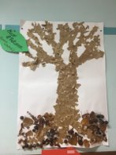

Slide 8
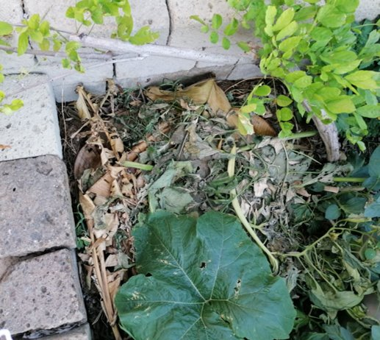
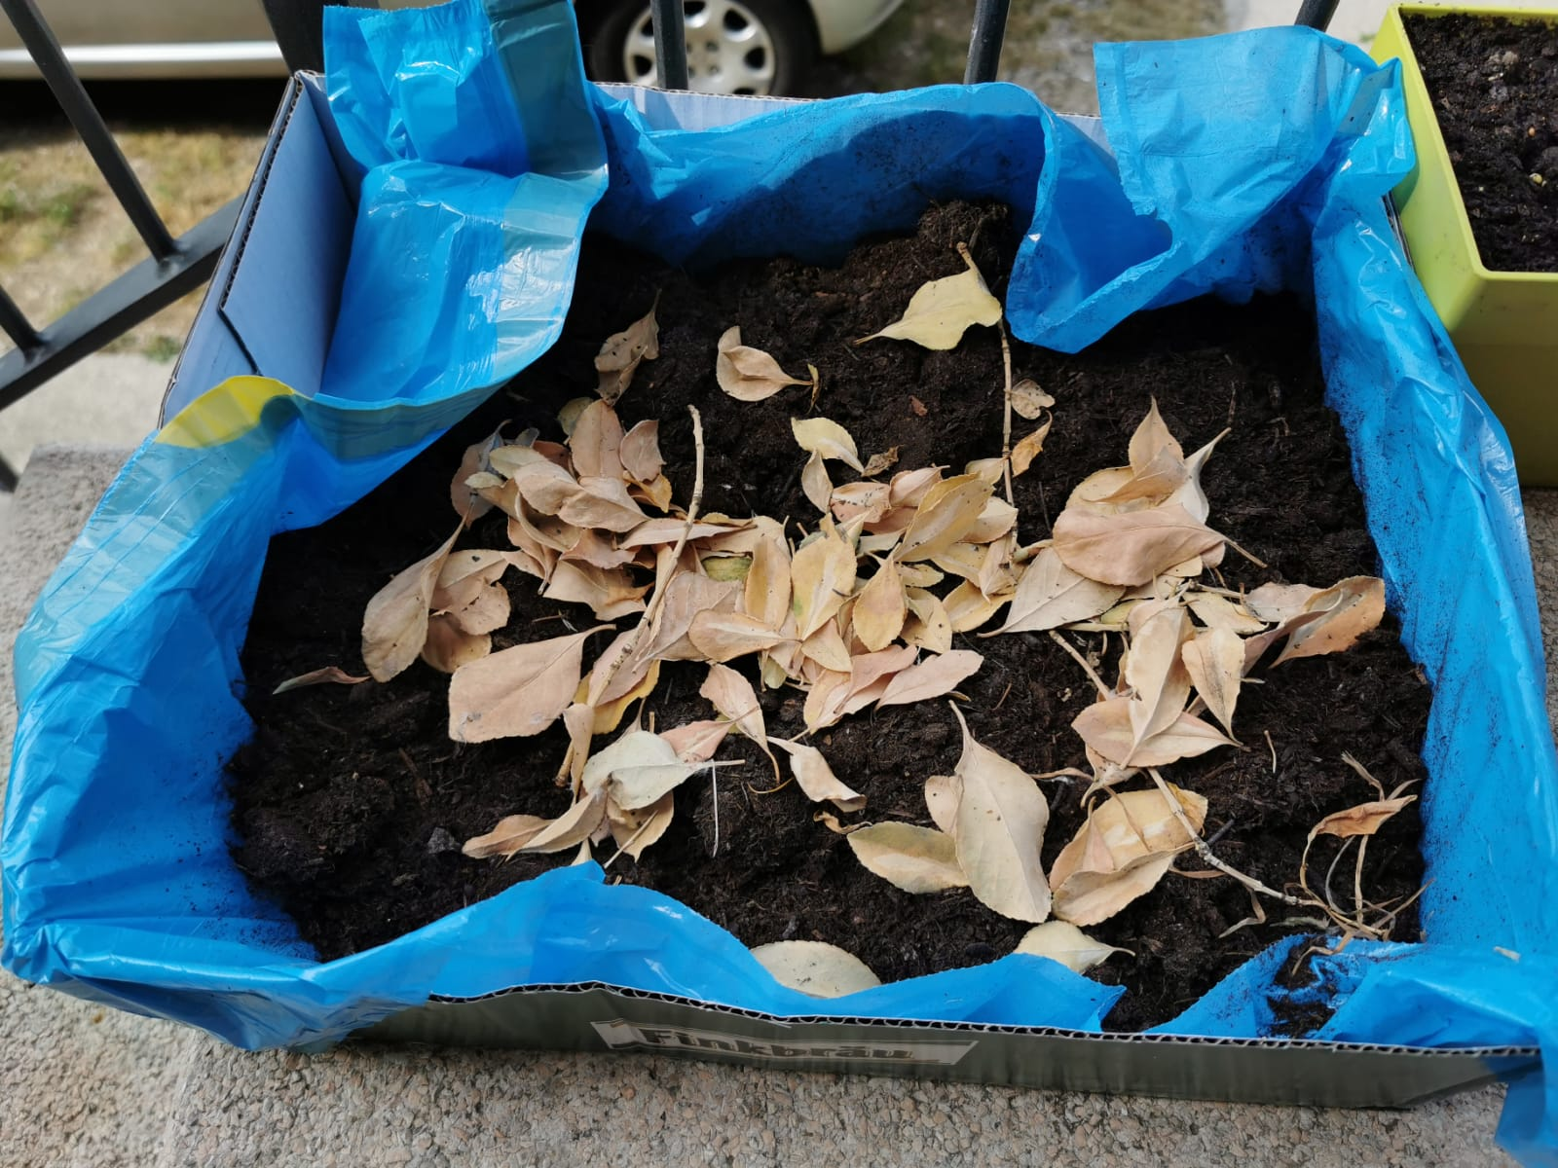
LA COMPOSTIERA
È stata realizzata a casa con i genitori durante il lockdown per insegnare ai bambini a conoscere la natura e i suoi processi, imparare a non sprecare risorse preziose e a coltivare un orto con metodi naturali.

Slide 9
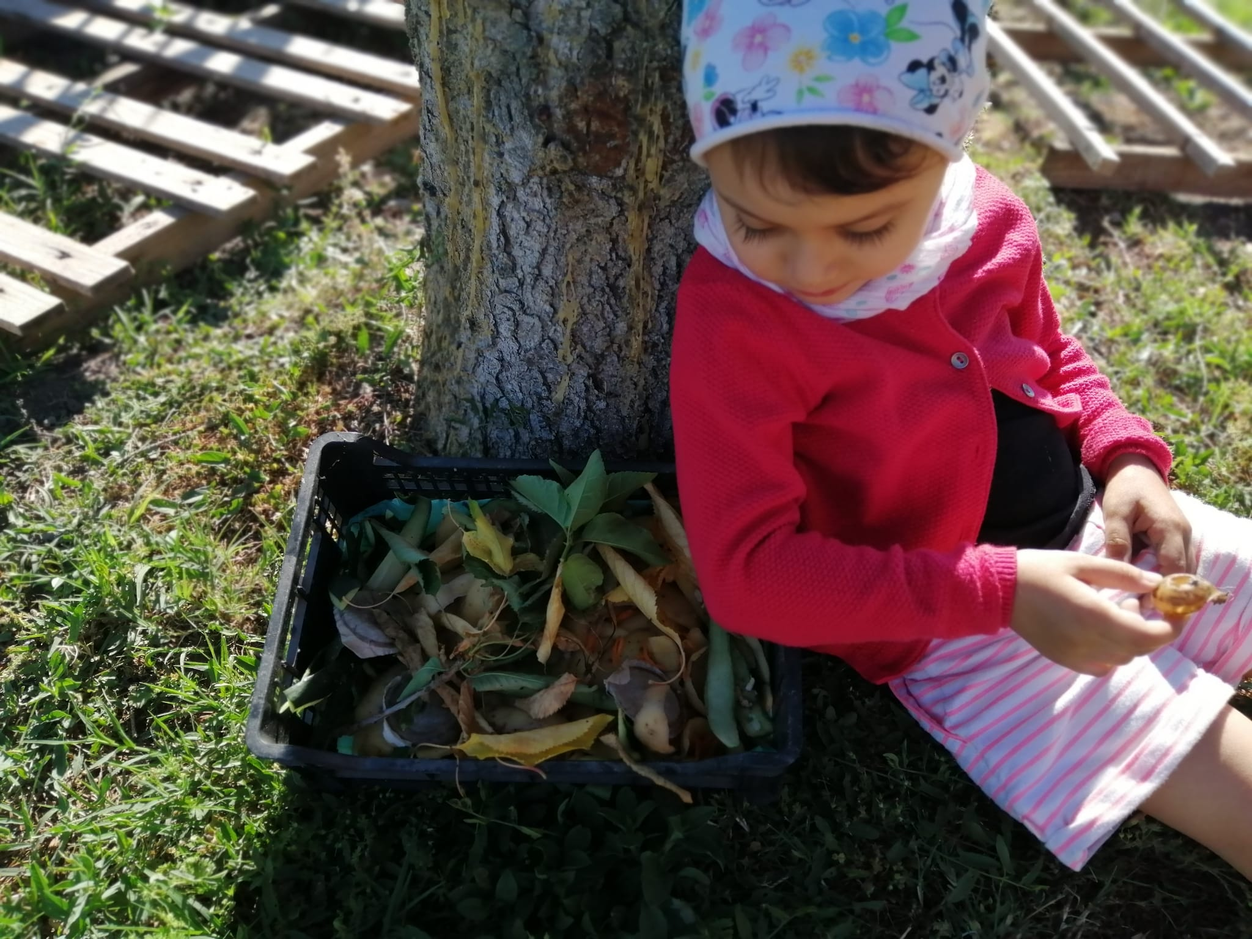

Slide 10
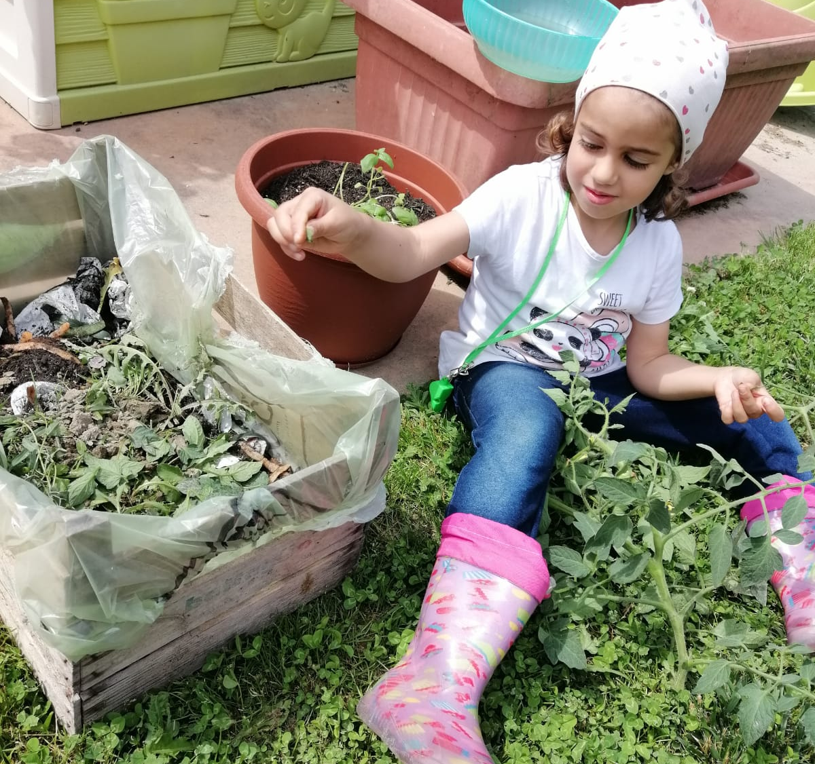

Slide 11
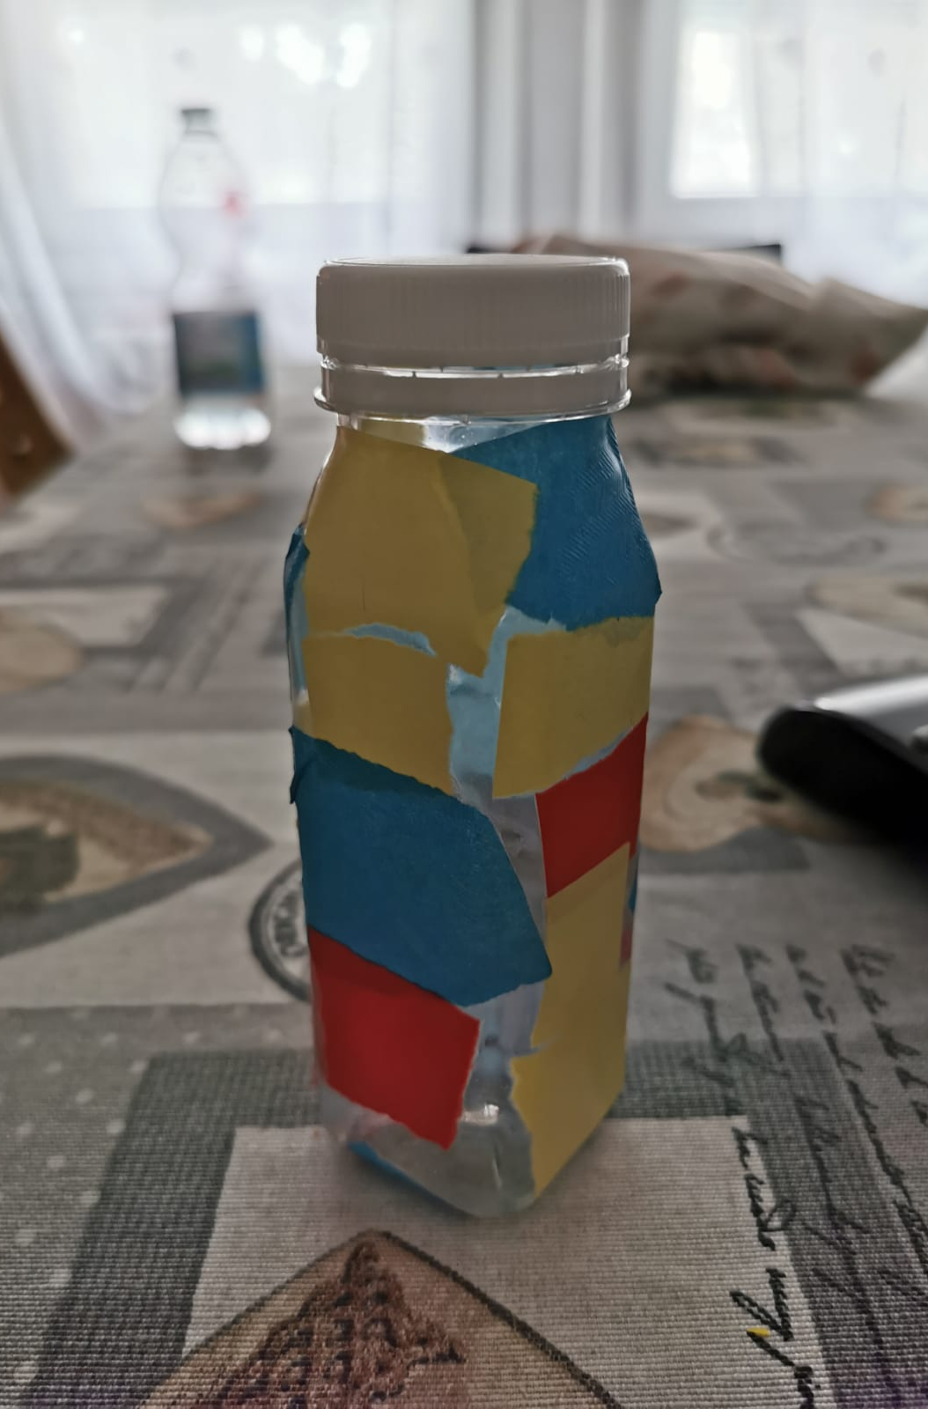
Abbiamo sperimentato l'elemento acqua
realizzando le
maracas d’acqua a partire da bottigliette riciclate

Slide 12
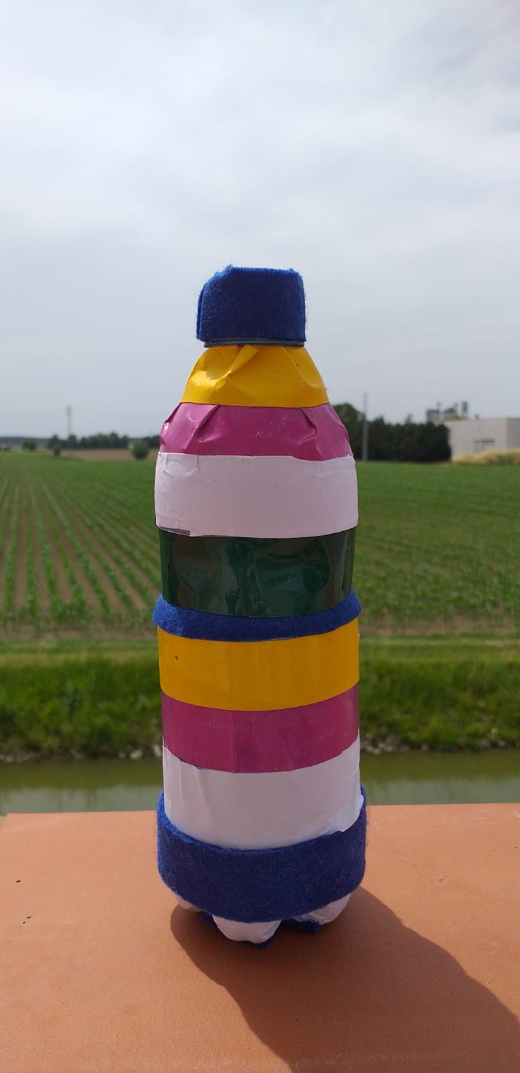
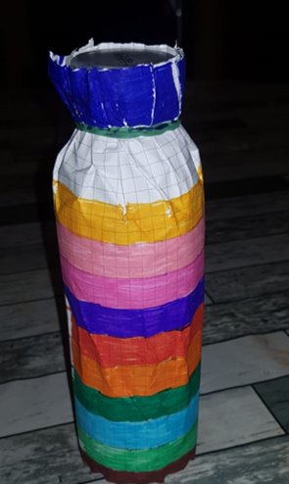
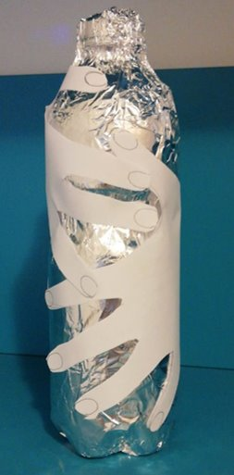

Slide 13
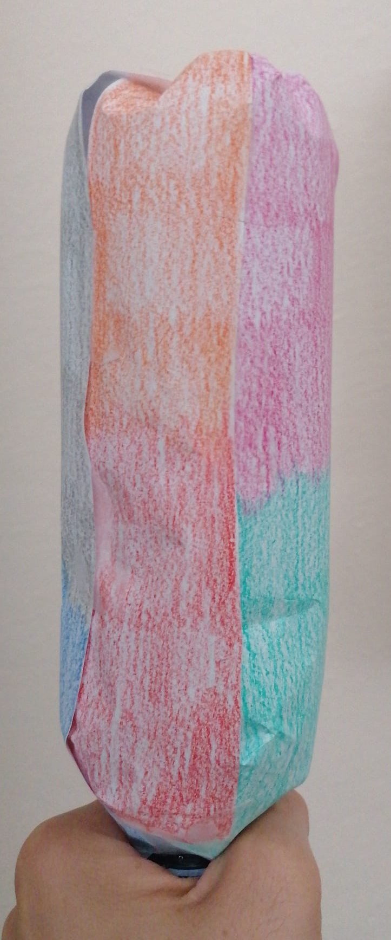
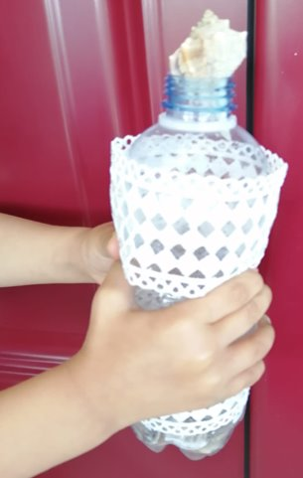

Slide 14
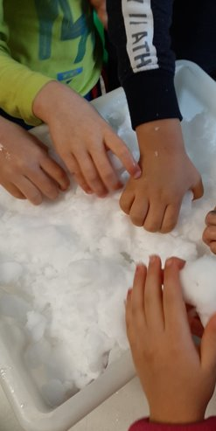
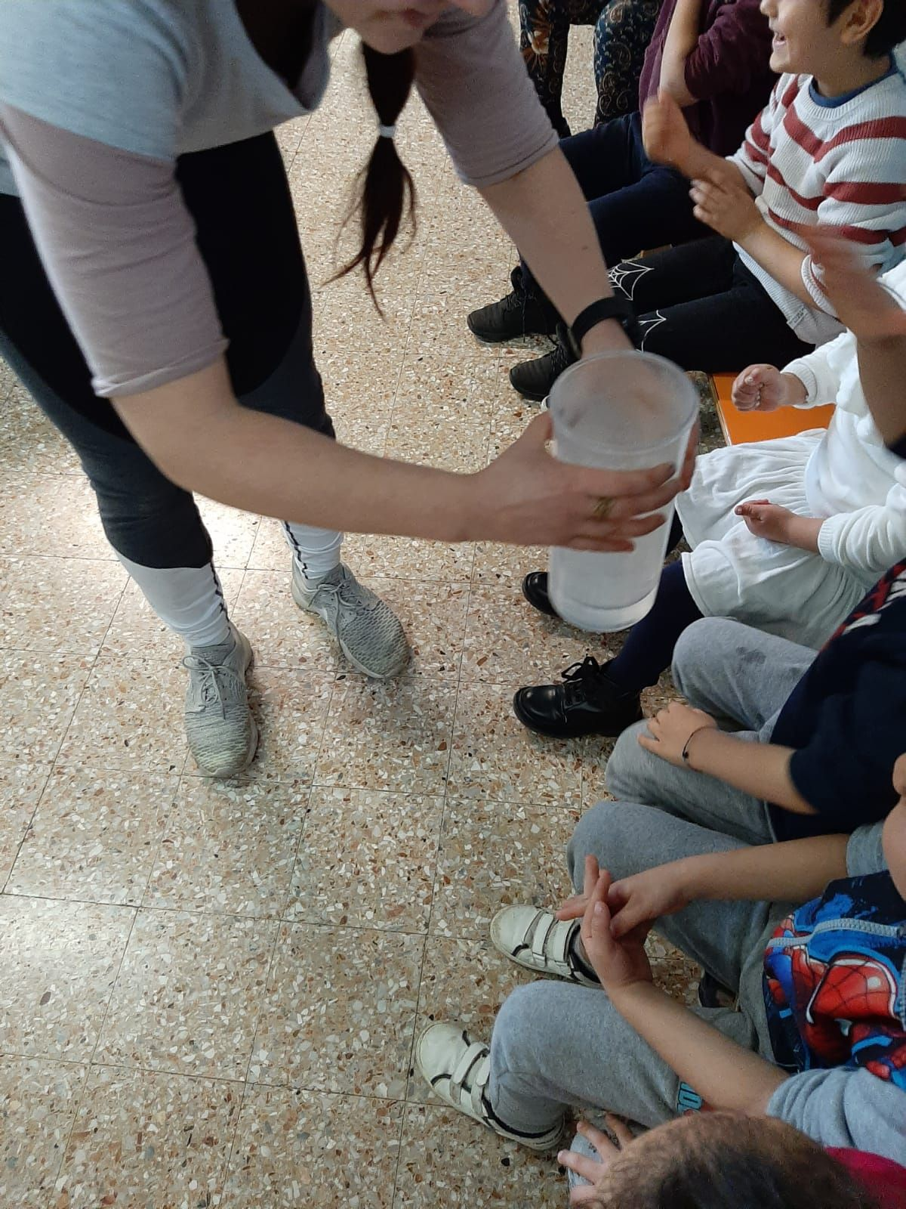
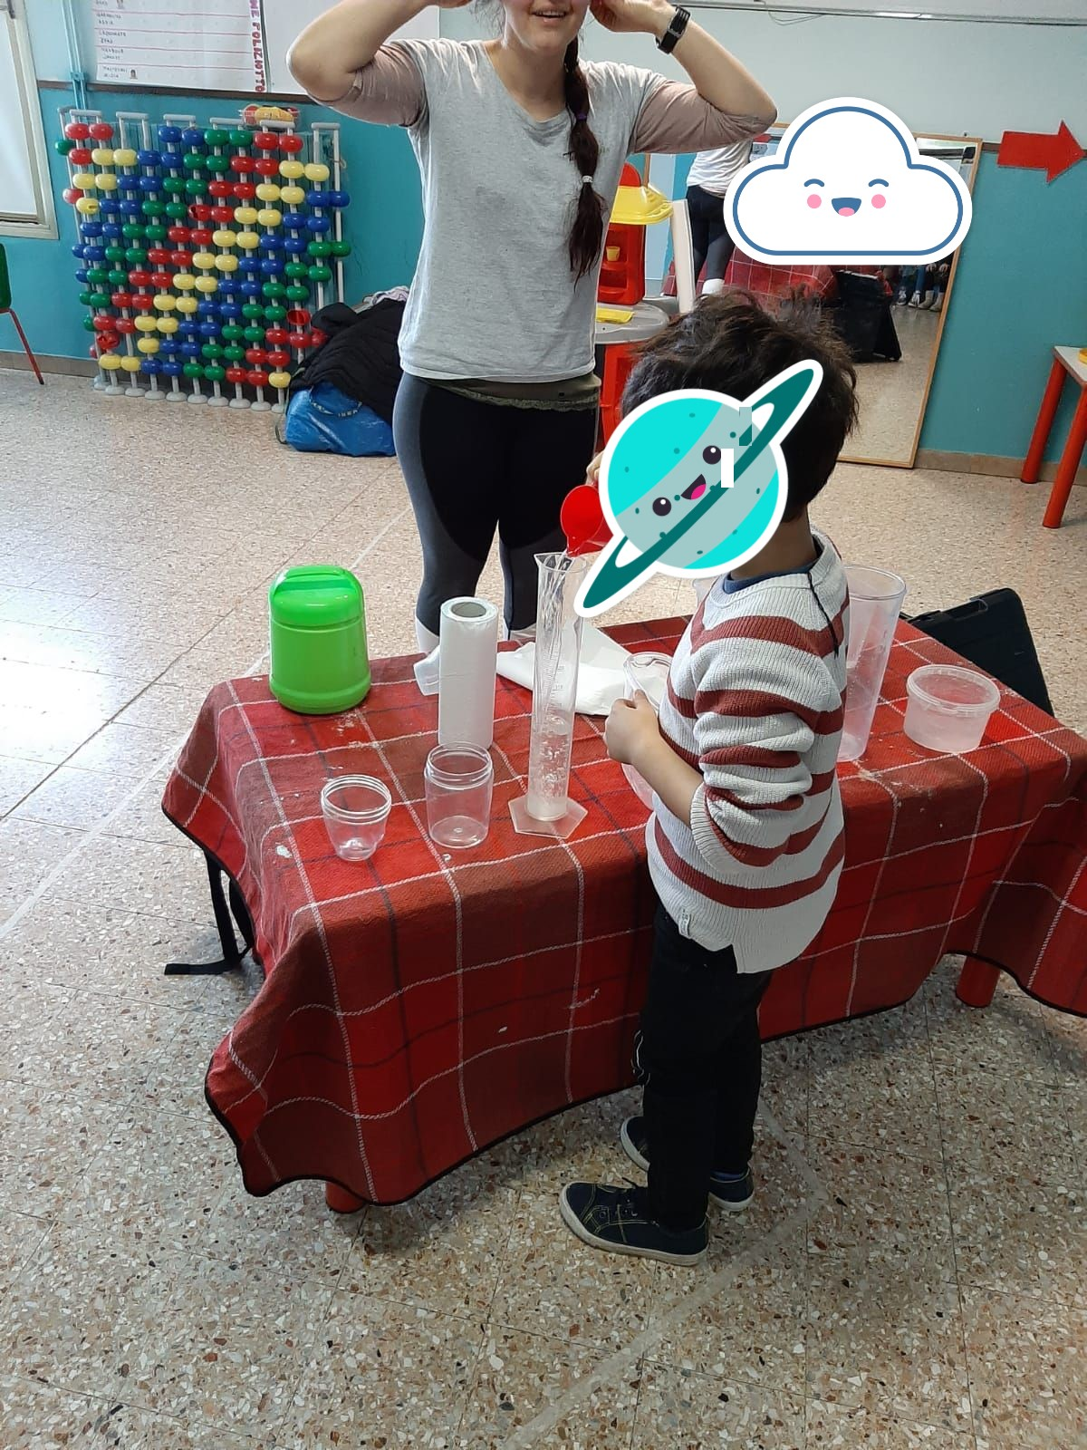
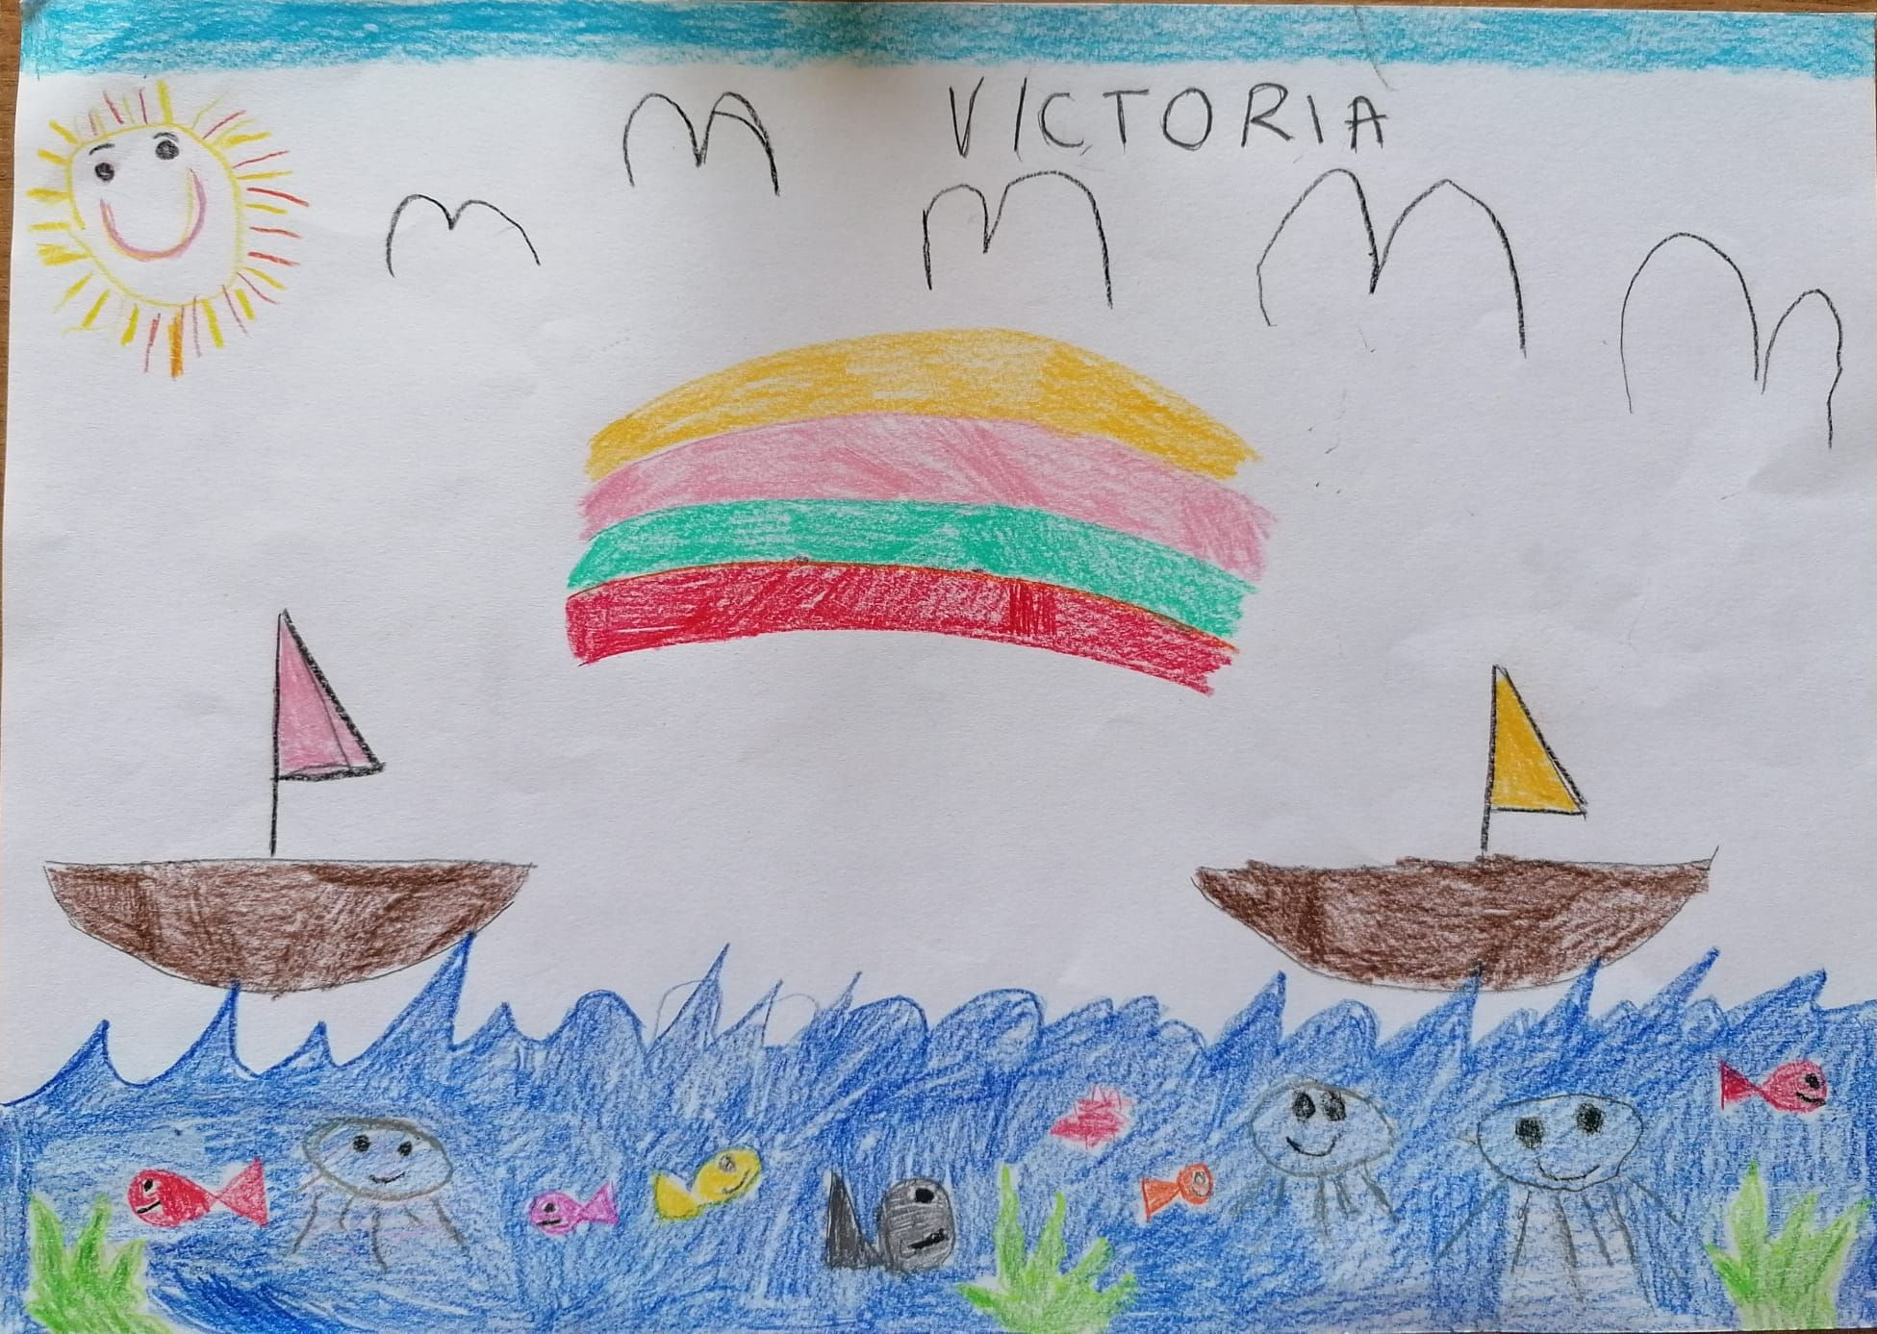
Esperienze sulle proprietà dell'acqua

Slide 15
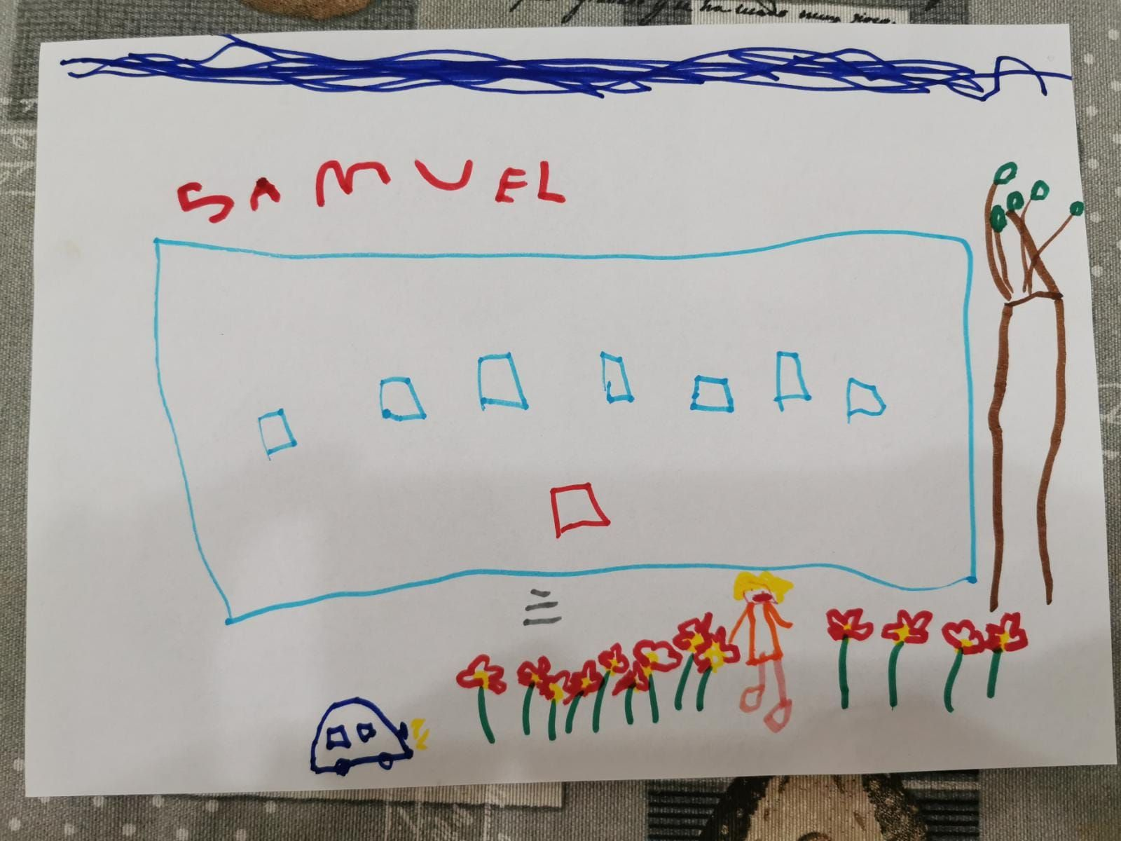
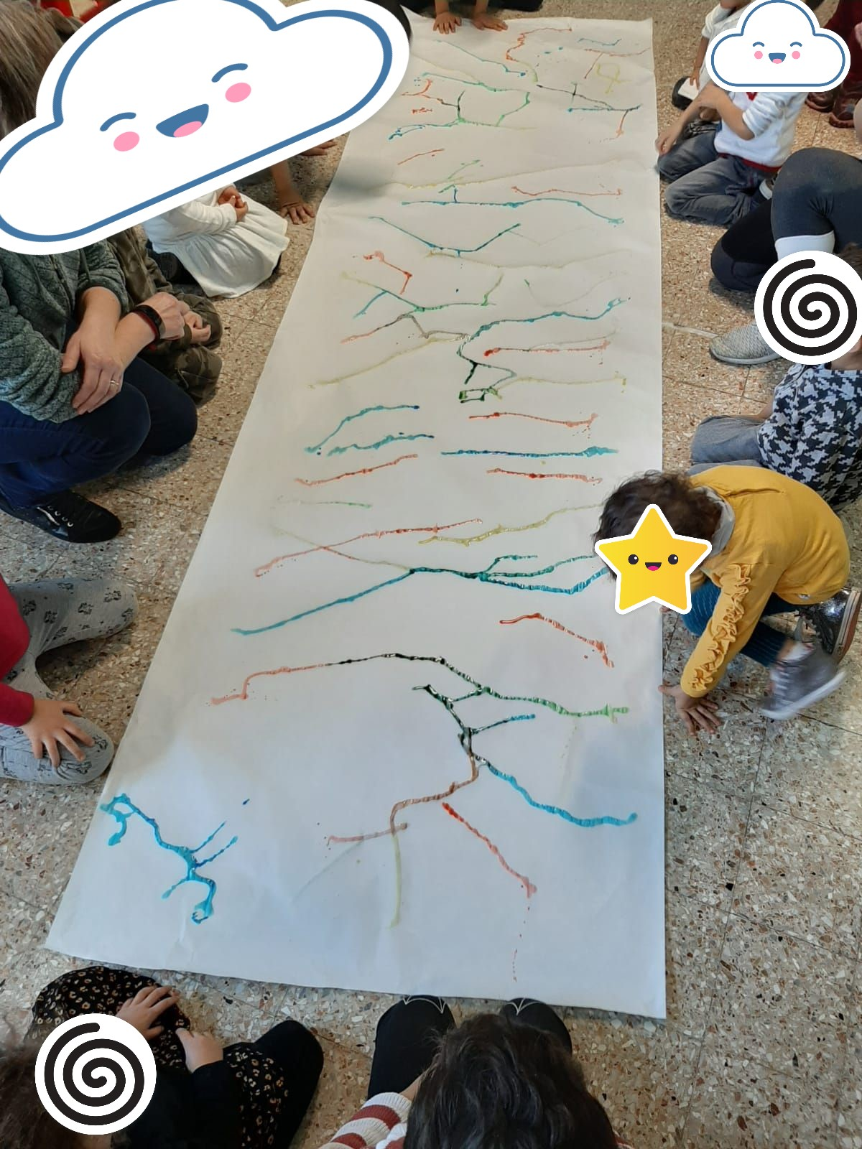
Disegno collettivo
con gocce di acqua colorata

Slide 16
